Slide 2
Grundwassermonitoring
Grundwassermodell
Ökologie
Landwirtschaft

Slide 3
Grundwassermonitoring
Grundwassermodell
Ökologie
Landwirtschaft

Slide 4
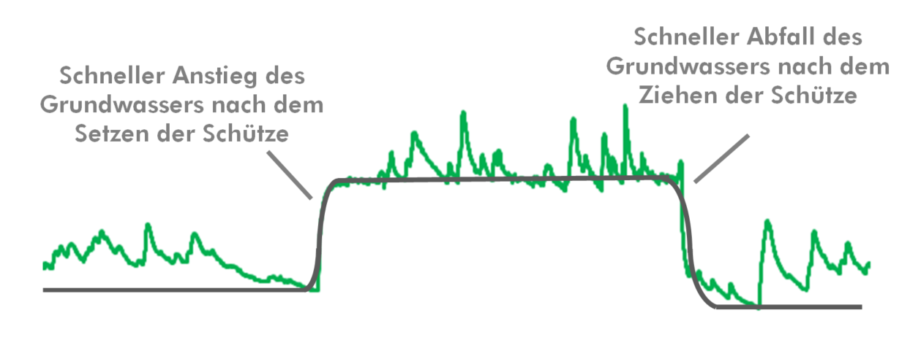
1. Grundwassermonitoring
      Xxbild messquerprofil
Tafelbergcharakter des Grundwasserpegels

Slide 5
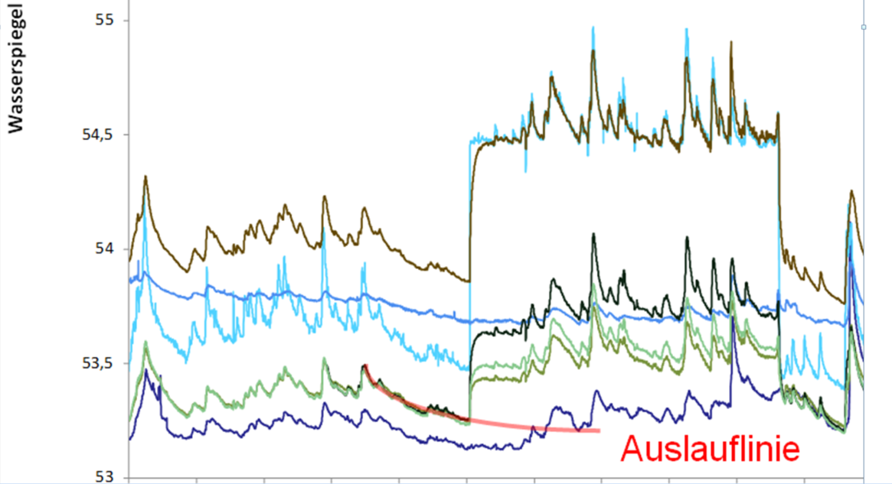
1. Grundwassermonitoring
Auslaufganglinie des GW-Speichers

Slide 6
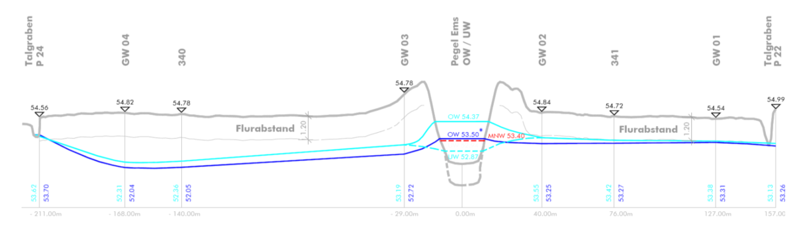
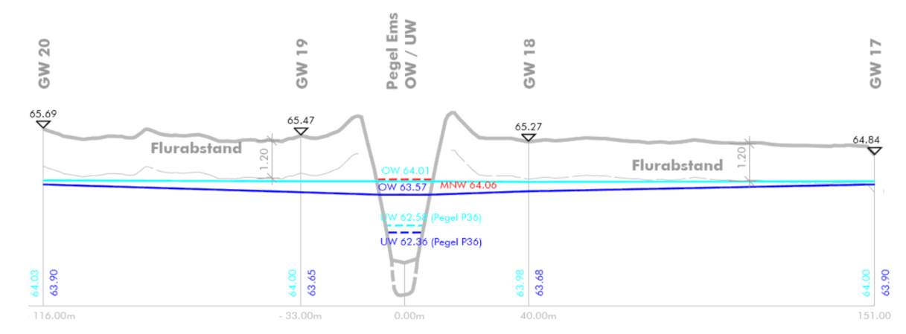
1. Grundwassermonitoring
Profil Dackmar 2015
Profil Pavenstädt 2015

Slide 7
Grundwassermonitoring
Grundwassermodell
Ökologie
Landwirtschaft

Slide 8
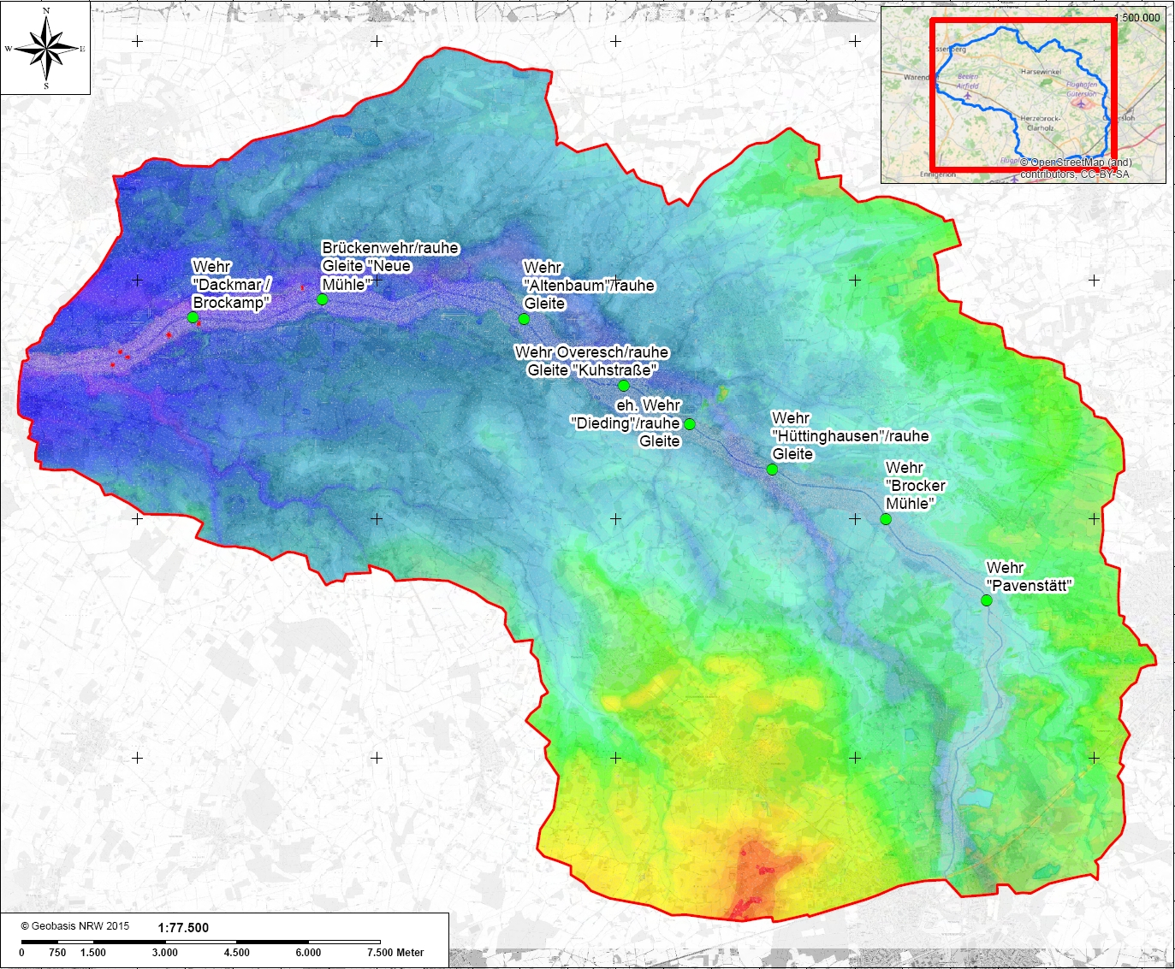
2. Grundwassermodell
Ausdehnung des Modells

Slide 9
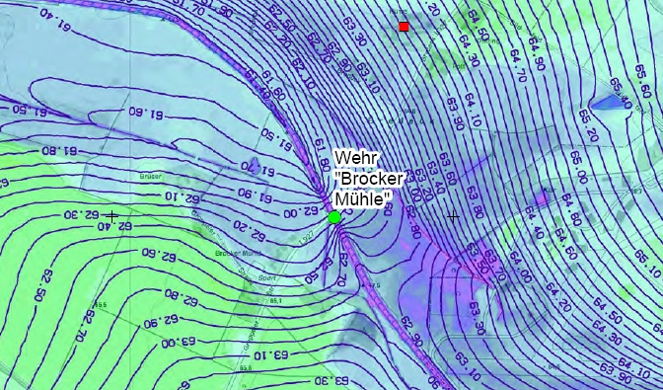
2. Grundwassermodell
GW-Strömung an Stauanlagen
(Quelle: BGU)

Slide 10
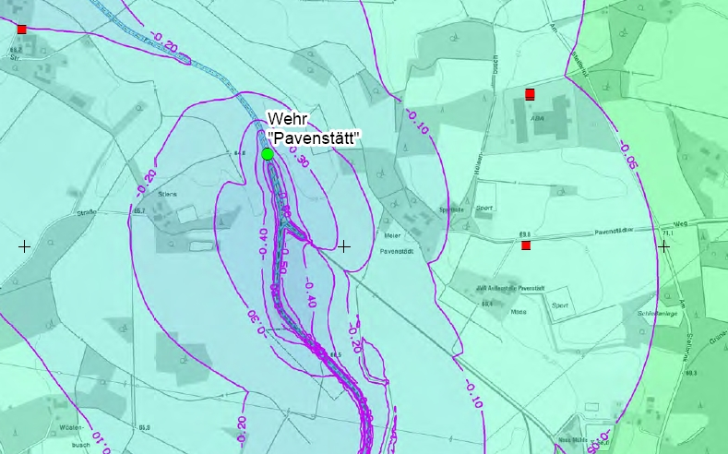
2. Grundwassermodell
      Differenz Sommerstau – Winterstau
      (Quelle: BGU)

Slide 11
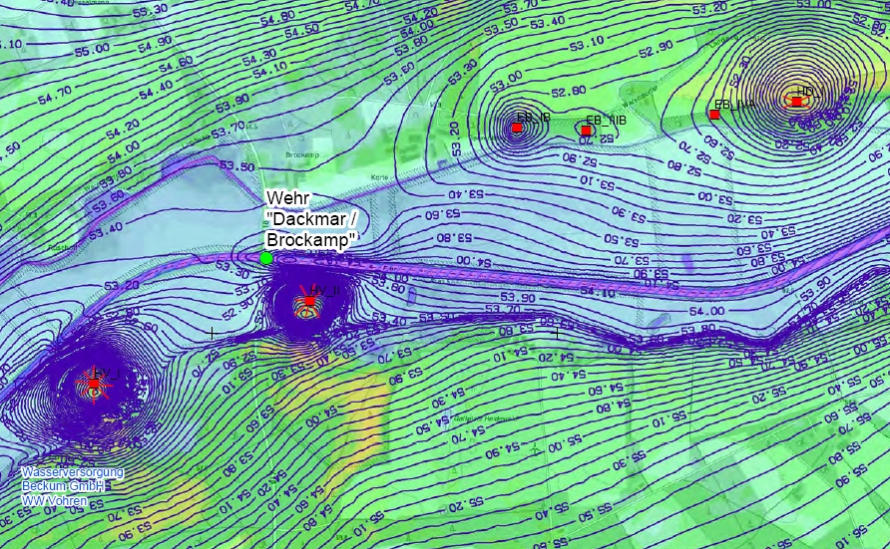
2. Grundwassermodell
      Grundwasserstrom an Brunnenentnahmen (Quelle: BGU)

Slide 12
2. Grundwassermodell
Wasserversorgung: Bestand Winterstau und Sommerstau
An den Brunnen des Wasserwerks Dackmar […][ist] der Einstau für die Gewinnung von Bedeutung […].
Bei den Ww Quenhorn II und Harsewinkel ist die Stauwirkung auf 0,1 - 0,2 m begrenzt und daher von nachrangiger Bedeutung.
(BGU)

Slide 13
2. Grundwassermodell
Vergleich Q182 und Winterstau
[…] [Es] resultiert ein Grundwasseranstieg insbesondere im Unterwasser der Querbauwerke. […]Für die Ww Harsewinkel und Dackmar geht damit eine deutliche Vergrößerung des Grundwasserdargebotes einher.
Vergleich MNW und Sommerstau
Es resultiert eine moderate Absenkung auf den ufernahen Grundstücken oberhalb der Wehre in einer Größenordnung von 0,2 - 0,5 m sowie ein Anstieg von etwa 0,2 - 0,4 m der ufernahen Zonen im Unterwasser. (BGU)

Slide 14
Grundwassermonitoring
Grundwassermodell
Ökologie
Landwirtschaft

Slide 15
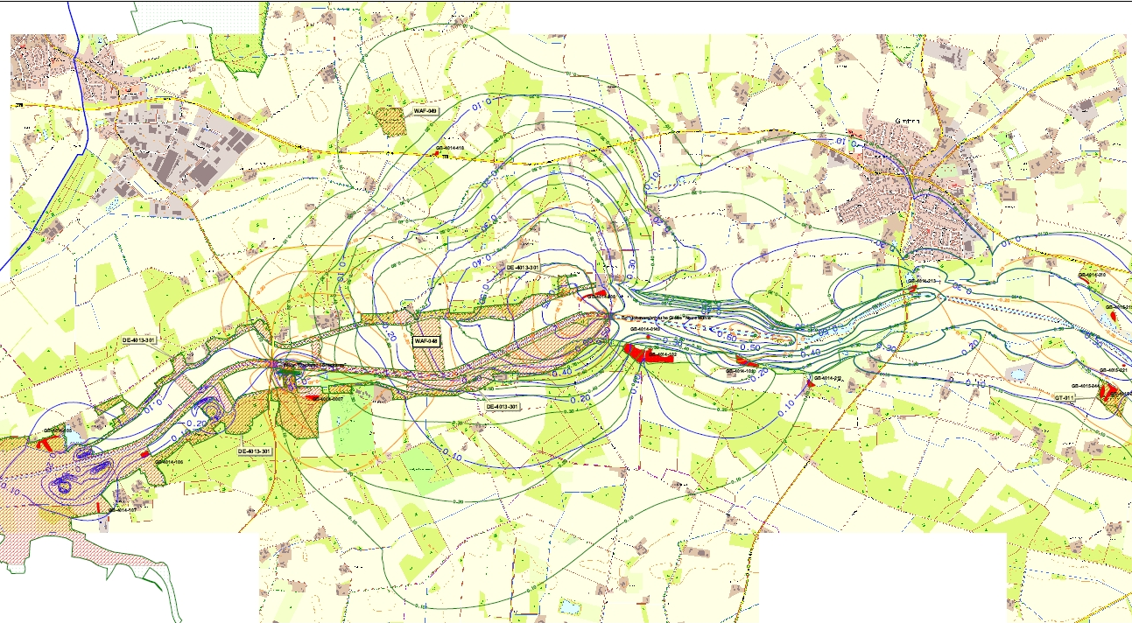
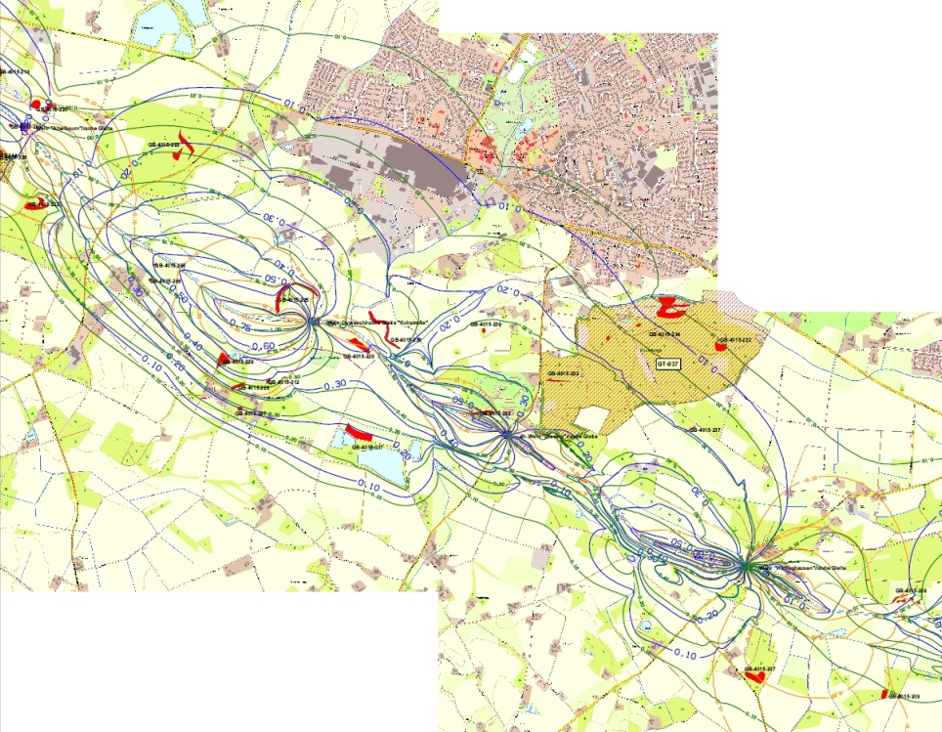
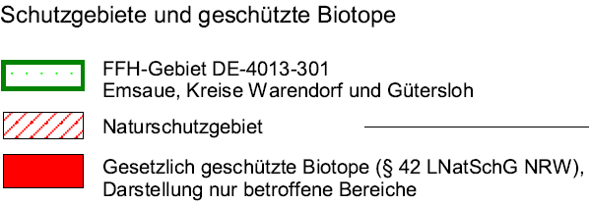
3. Ökologie

Slide 16
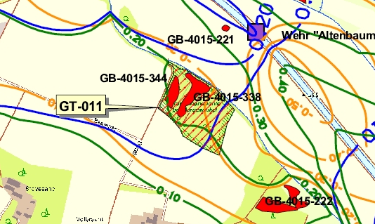
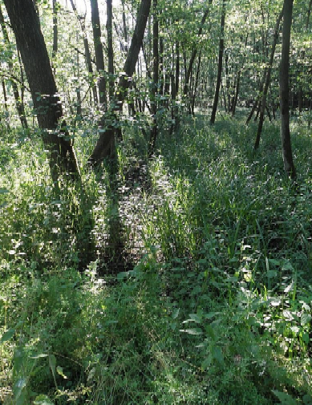
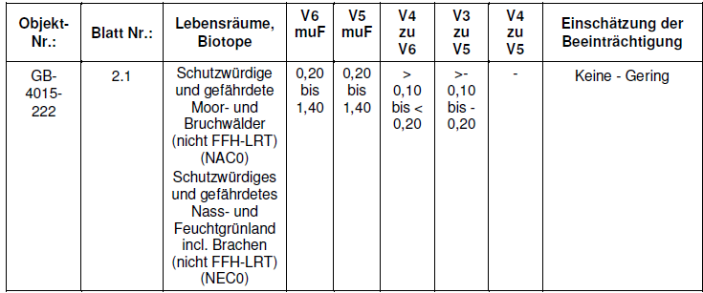
3. Ökologie
Lage GB 4015 – 222 (Quelle: Büro Düphans)
Bewertung GB 4015 - 222 (Quelle: Büro Düphans)
GB 4015 – 222
(Quelle: Büro Düphans)

Slide 17
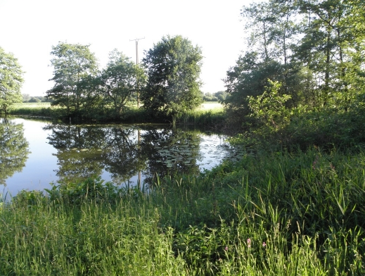
3. Ökologie
Stillgewässer
(Quelle: Büro Düphans)
„Grundsätzlich profitieren die Schutzgebiete von der Planung des Rückbaues der Emswehre zwischen Rheda-Wiedenbrück und Warendorf.“ (Büro Düphans)

Slide 18
Grundwassermonitoring
Grundwassermodell
Ökologie
Landwirtschaft

Slide 19
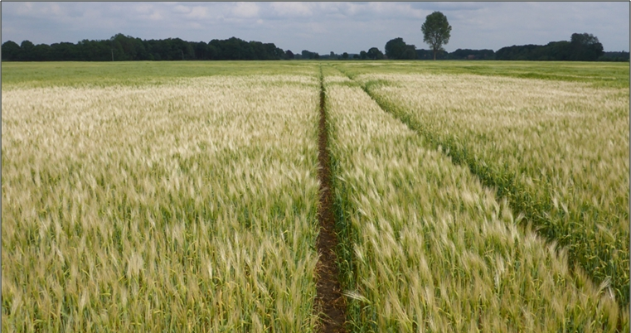
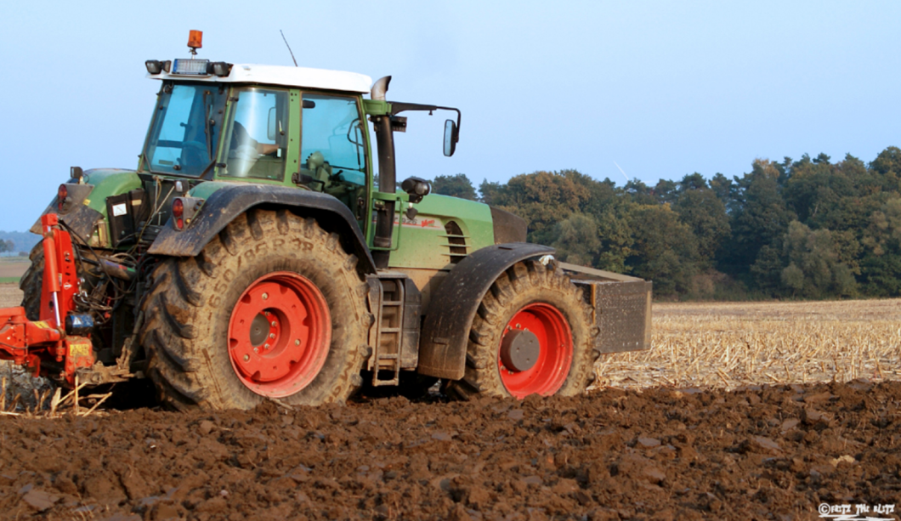
4 . Landwirtschaft
MNW (Sommer)
Wintergerste
(Quelle: ISB Baum)
Q182 (Winter)
Agrartechnik-im-einsatz.de

Slide 20
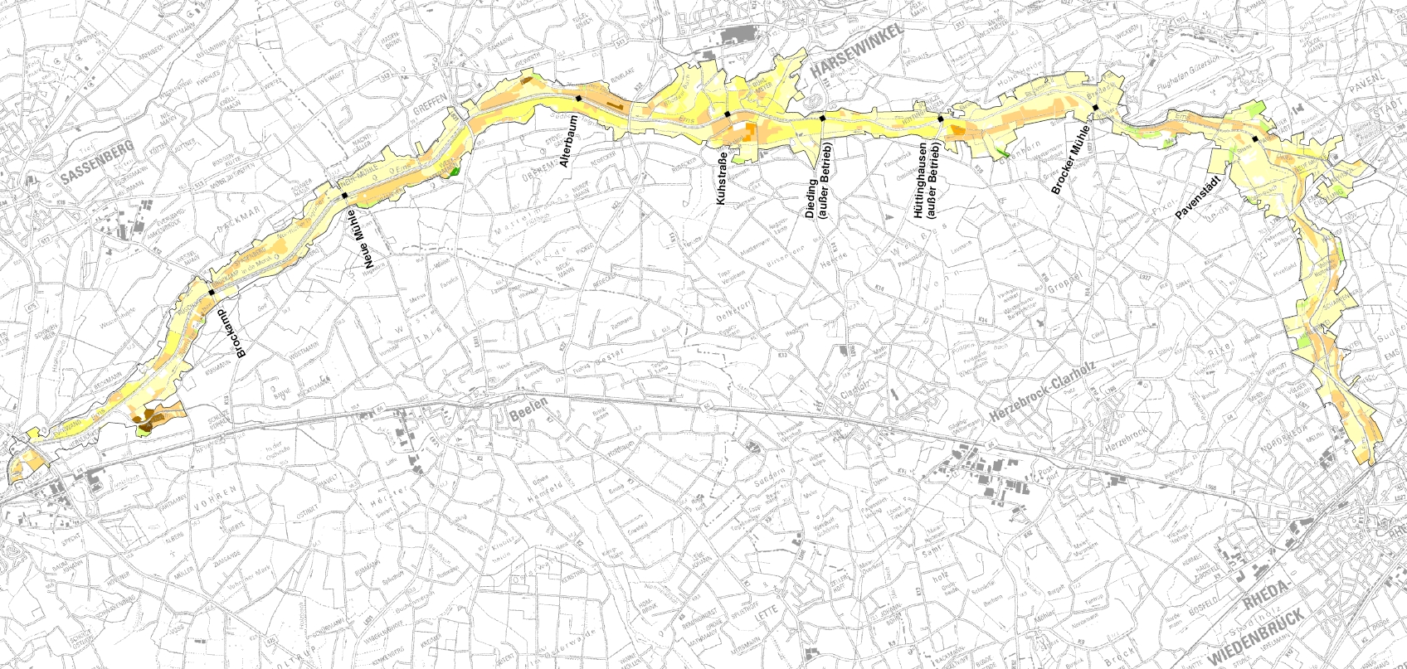
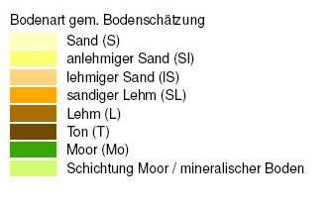
4 . Landwirtschaft
(Quelle: ISB Baum)

Slide 21
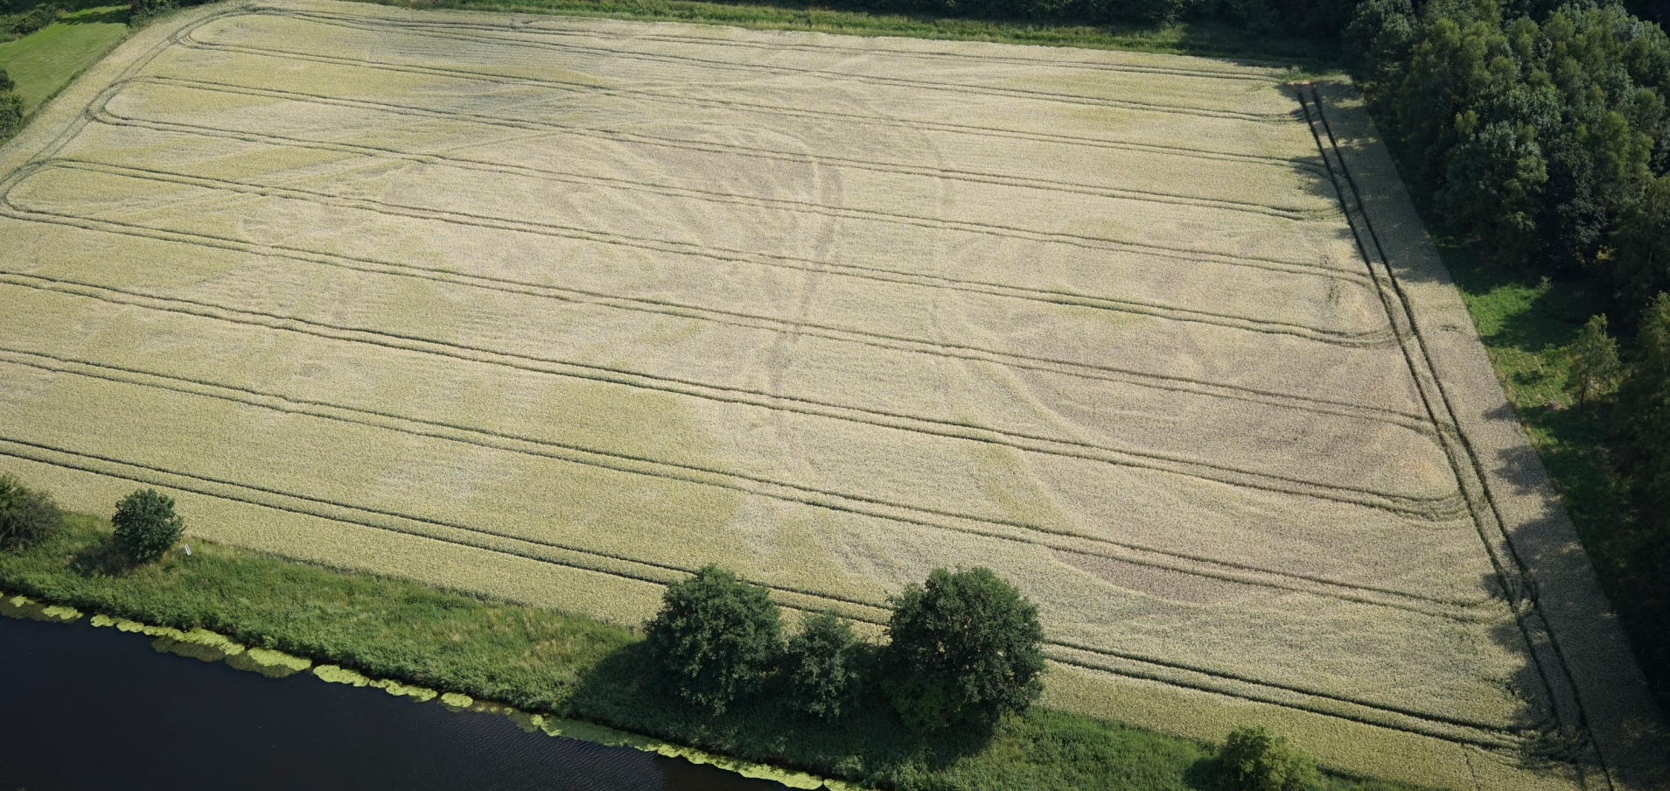
4 . Landwirtschaft
Tendenziell kann gesagt werden, dass mit der Höhe der nFKWe die Empfindlichkeit der Kulturpflanzen gegenüber Wassermangelphasen bzw. Trockenstress abnimmt, […] eine hohe Bodenwertzahl [hat] auch eine hohe nFKWe. (ISB Baum)

Slide 22
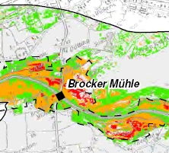
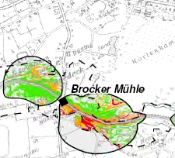
4 . Landwirtschaft
MNW/Q182
(Sommer/Winter)
Q182/Winter
(Quelle: ISB Baum)
MNW/Sommer
(Quelle: ISB Baum)
      + Verbesserung
      o keine Veränderung
      - leichte Verschlechterung
      -- Verschlechterung
Ergebnis-
zusammen-
fassung

Slide 23
4 . Landwirtschaft
Q182 (Winter)
      549 ha Verbesserung
      3.718 ha keine Veränderung
      450 ha leichte Verschlechterung
      231 ha Verschlechterung
Agrartechnik-im-einsatz.de

Slide 24
4 . Landwirtschaft
MNW (Sommer)
      182 ha Verbesserung
      902 ha keine Veränderung
      139 ha leichte Verschlechterung
      85 ha Verschlechterung
Wintergerste
(Quelle: ISB Baum)

Slide 25
4 . Landwirtschaft
Aus landwirtschaftlicher Sicht stellen somit die jährlich wiederkehrenden höheren Frühjahrsgrundwasserstände ein größeres Risiko bzw. Nachteile dar, als die gelegentlich auftretenden Ertragsminderungen in Trockenstressphasen durch den unzureichenden kapillaren Grundwasseranstieg.
[…] Daher ist generell zu empfehlen den neuen Emswasserspiegel für […] empfindliche Standorte zu modifizieren.“ (ISB Baum)

Slide 26
      Für eine Umgestaltung der verbleibenden 6 von 9 Emsstauanlagen zwischen Rheda und Warendorf liegen die notwendigen Grundlagen der
            Wasserwirtschaft
            Ökologie
            Landwirtschaft
      vor!
Fazit:

Slide 27
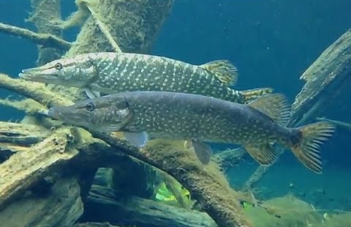
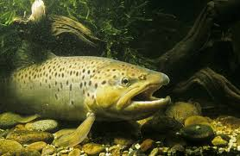
Vielen Dank!
Sönnichsen&Partner
Schwarzer Weg 8
32423 Minden
0571-45226
www.soe-ing.de
post@soe-ing.de
Quelle https://i.ytimg.com/vi/t7ev7HjeiKc/hqdefault.jpg

